Slide 1
TERENSKA NASTAVA ZAGREB – HRVATSKO ZAGORJE
OD 23. LISTOPADA DO 25. LISTOPADA 2019.
UČENICI 4. RAZREDA
UČITELJICA JASNA DODIĆ-MATOŠIN

Slide 2
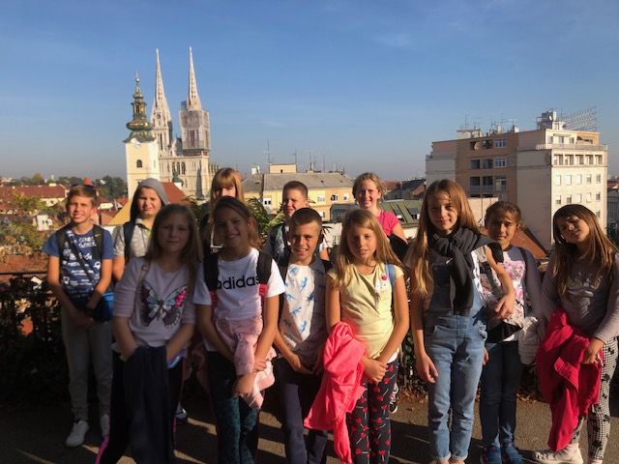
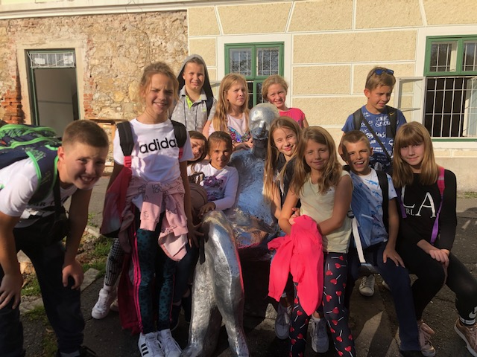
OBILAZAK KAPTOLA I GORNJEG GRADA
Turisti u razgledanju grada.
Šetnja s vodičem.

Slide 3
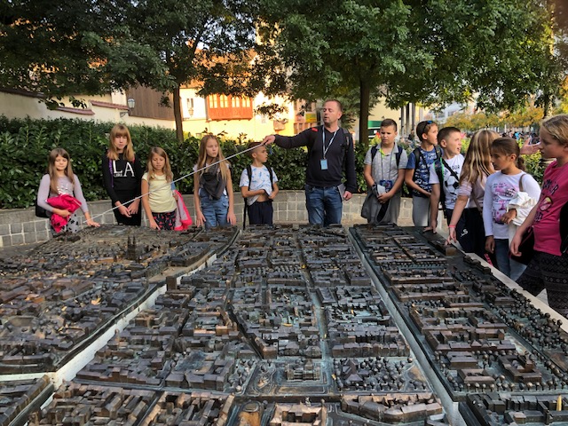
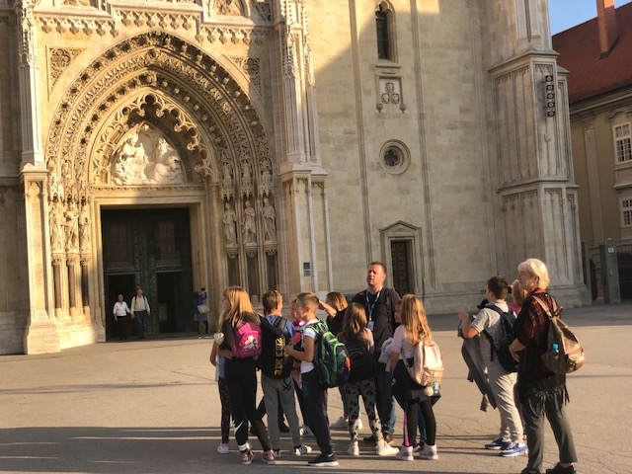
KAPTOL I GORNJI GRAD
Vodič nam je sve ispričao, ali i mi smo puno toga naučili prije polaska.

Slide 4
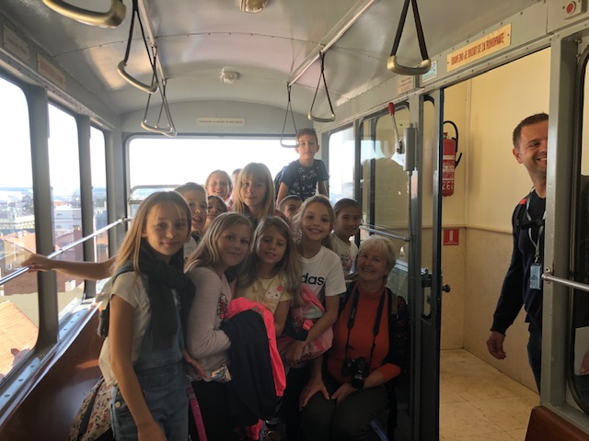
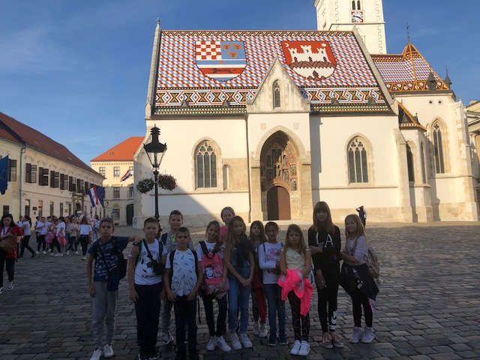
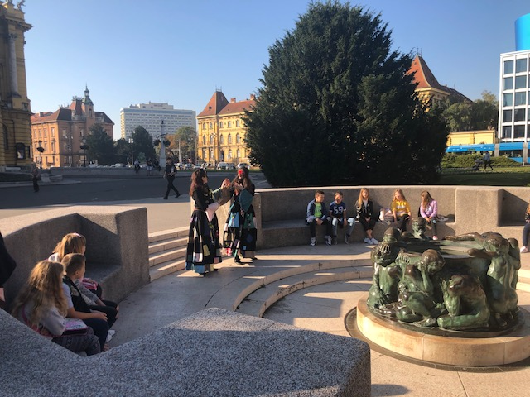
KAPTOL – GORNJI GRAD
Vožnja uspinjačom
Crkva Sv. Marka
Ispred HNK zabavljale su nas konkubine
Vrijeme predivno, raspoloženje maksimalno!

Slide 5
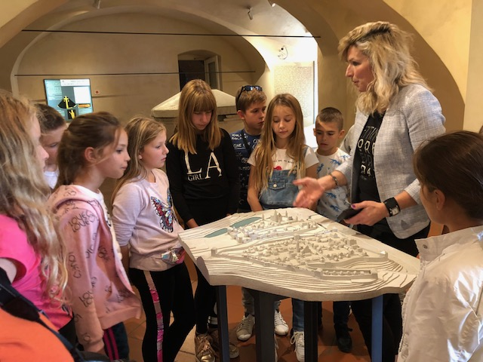
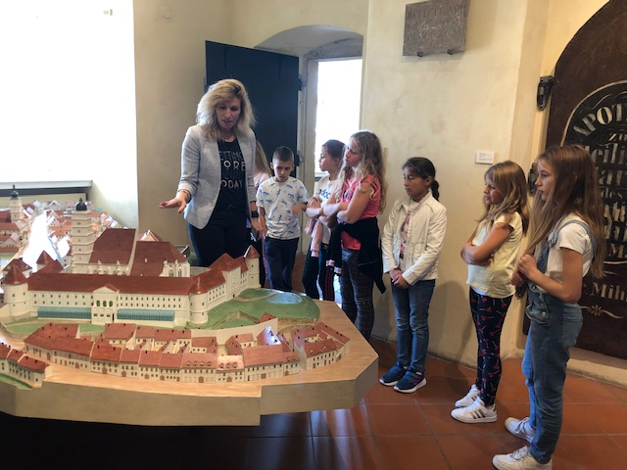
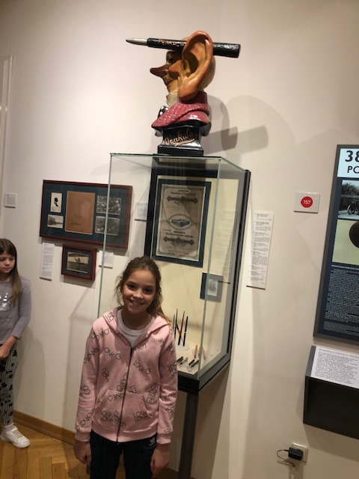
Muzej grada Zagreba
Prošlost grada najbolje se uči u muzeju.
Muzejski pedagog nam je ispričao puno zanimljivosti o gradu Zagrebu.

Slide 6
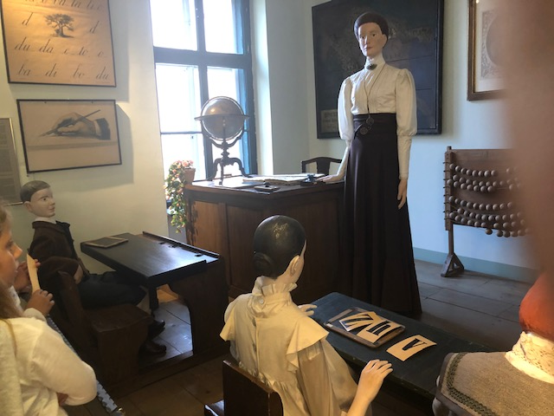
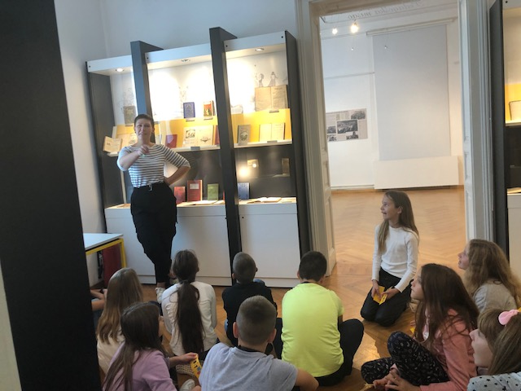
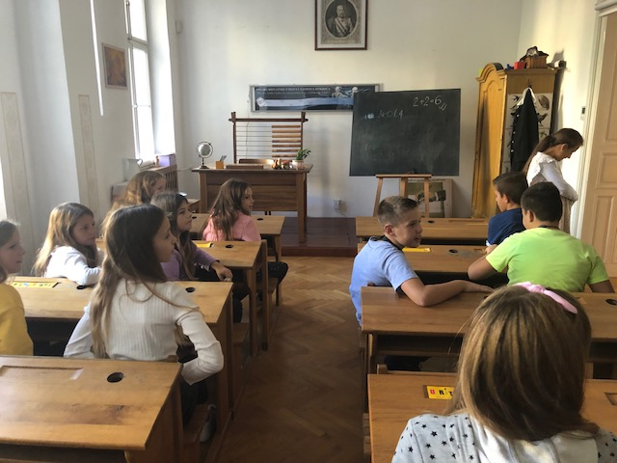
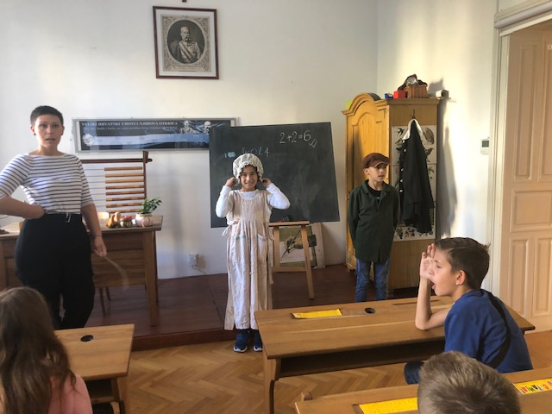
Hrvatski školski muzej u Zagrebu
Kako je izgledala škola u prošlosti saznali smo u Hrvatskom školskom muzeju.

Slide 7
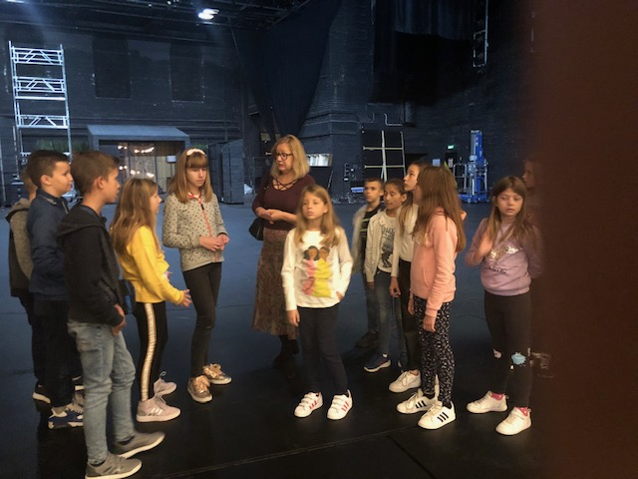
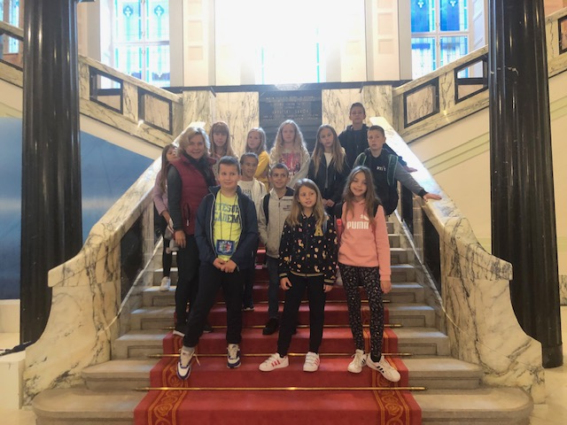
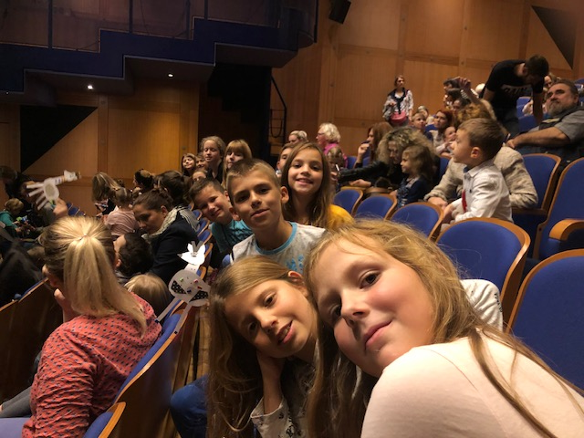
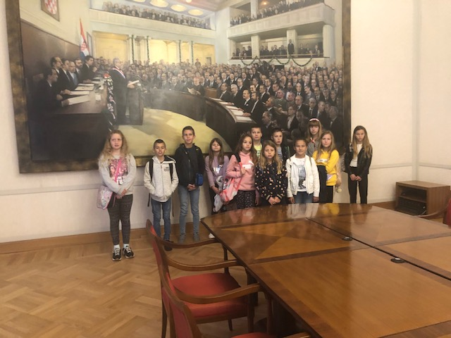
HRVATSKO NARODNO KAZALIŠTE I HRVATSKI SABOR
Netko od nas će možda nastupati na daskama koje život znače, a netko se baviti politikom.

Slide 8
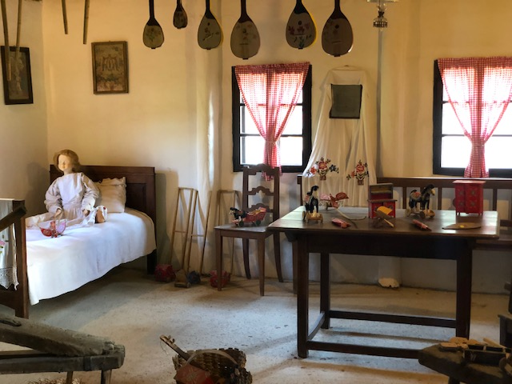
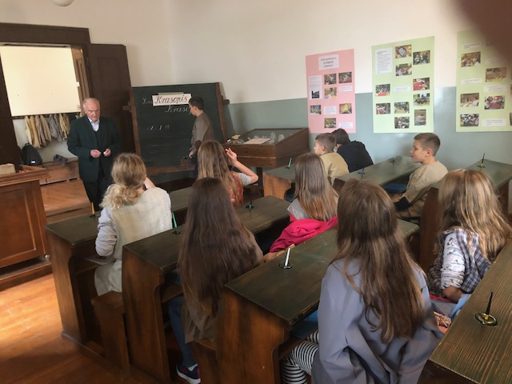
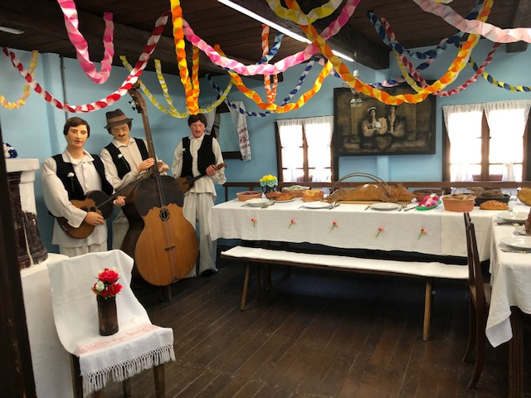
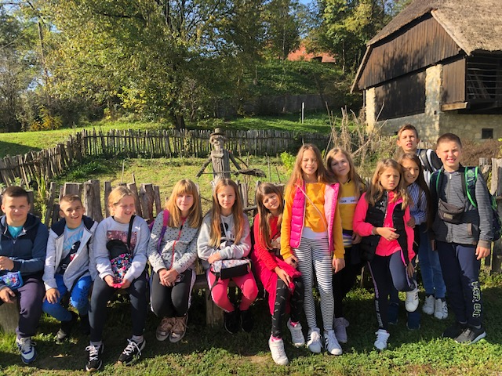
HRVATSKO ZAGORJE – MUZEJ „STARO SELO” KUMROVEC
Kako je izgledao žovot na selu u 19.stoljeću saznali smo u muzeju na otvorenom.
U staroj učionici učili smo pisati krasopis. Nije nimalo lako, vjerujte nam.

Slide 9
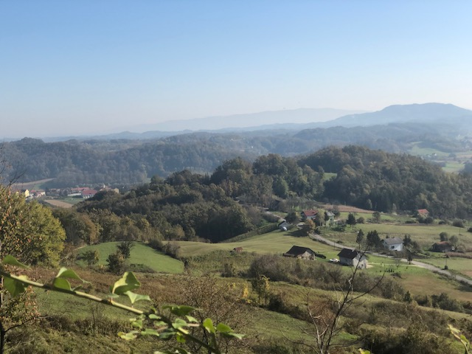
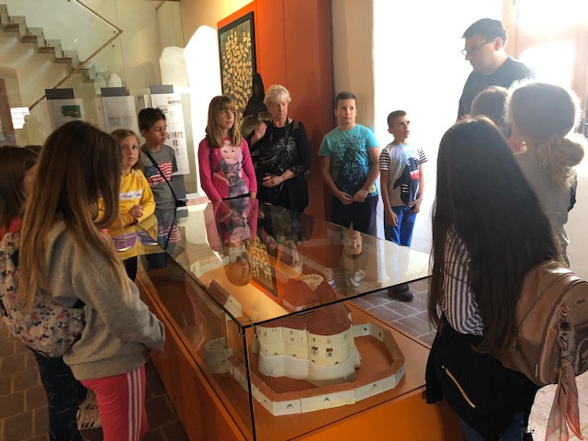
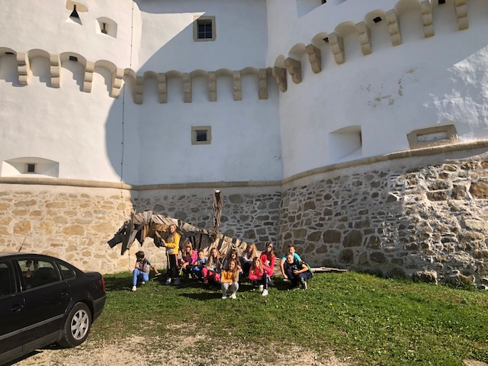
KULTURNA BAŠTINA
DVORAC VELIKI TABOR
Prekrasno Hrvatsko zagorje i dvorac Veliki Tabor - nezaboravan dan.

Slide 10
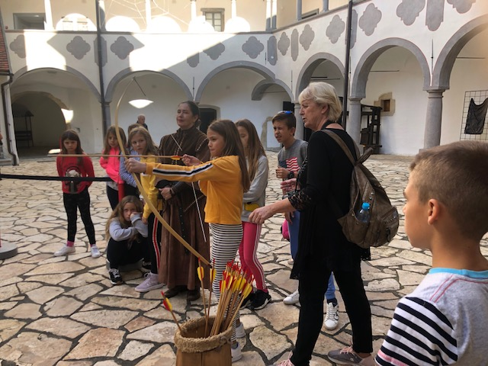
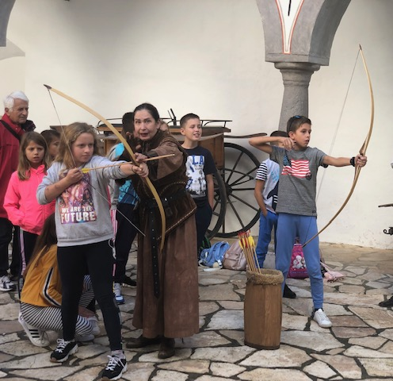
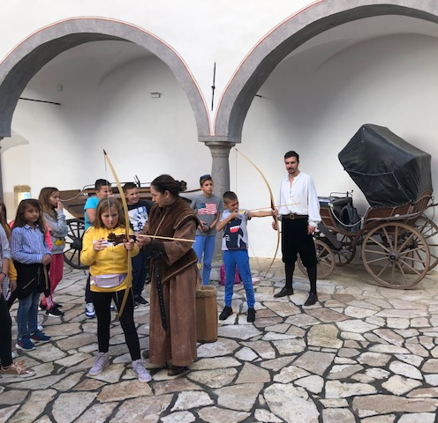
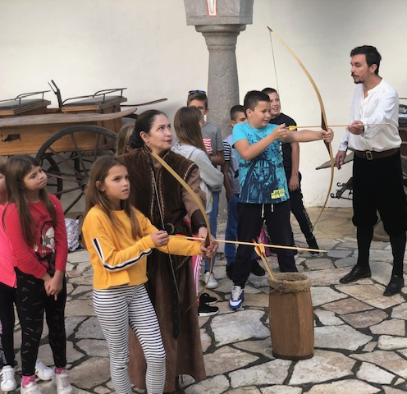
DVORAC VELIKI TABOR – RADIONICA STERELIČARSTVA
Uz vrhunske mentore okušali smo se i u streličarstvu.
Neki od nas kupili su luk i strijelu i odlučili kod kuće nastaviti s vježbanjem.

Slide 11
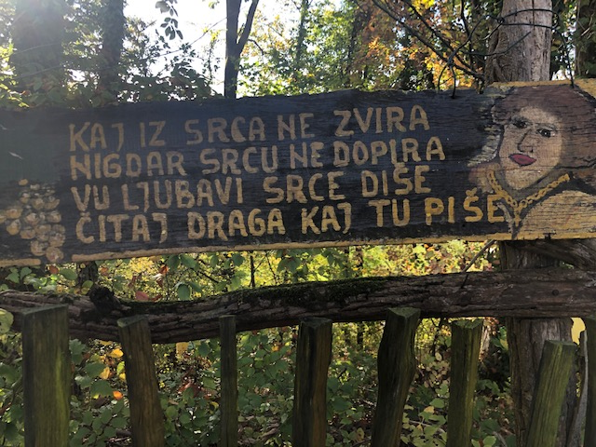
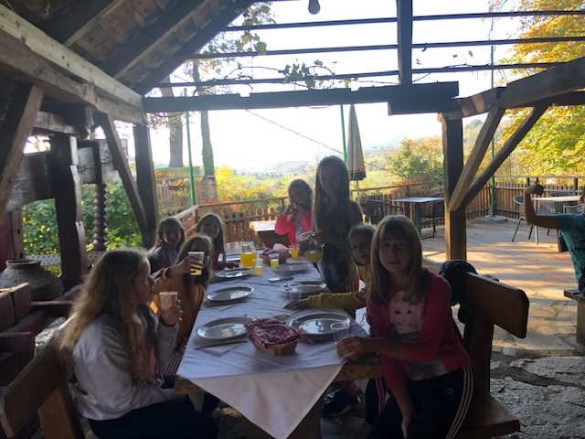
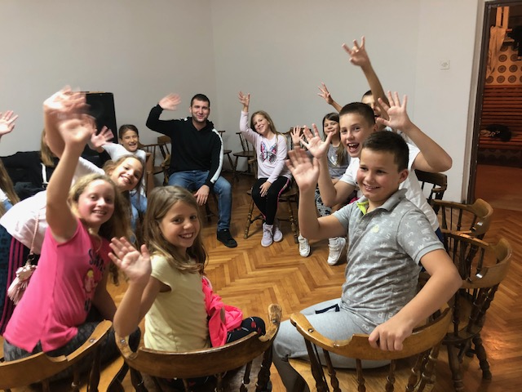
BILO NAM JE: ZABAVNO, POUČNO, LIJEPO, NEZABORAVNO ....

